Slide 1
Homework
17（2）， 18（第二型曲面积分计算）

Slide 2
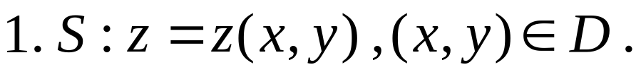

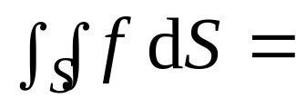
曲面积分公式

Slide 3
一、有向曲面
二、第二型曲面积分的概念

Slide 4
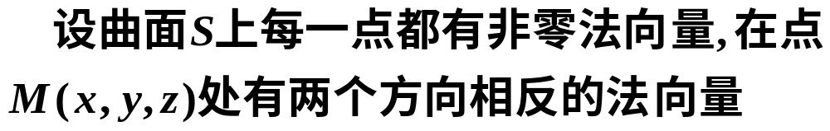

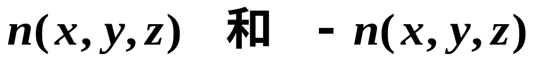
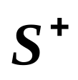
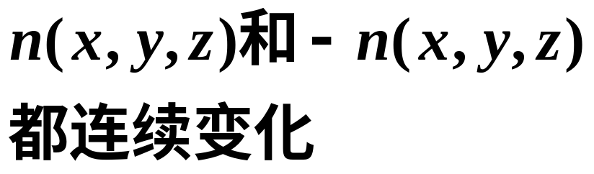

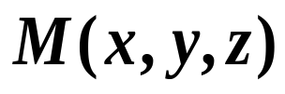
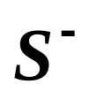
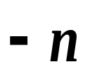
一、有向曲面
光滑曲面:
双侧曲面:
如果在曲面上任取一点,当该点在曲面上连续运动又回到出发点时,其单位法线向量也回到原先的位置.

Slide 5

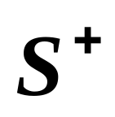


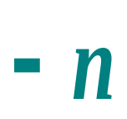
双侧曲面
单侧曲面
莫比乌斯带

Slide 6
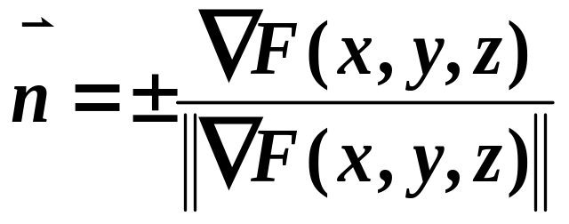
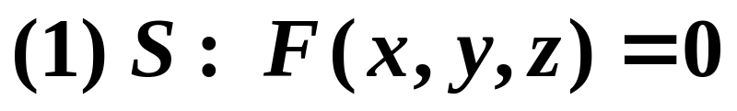
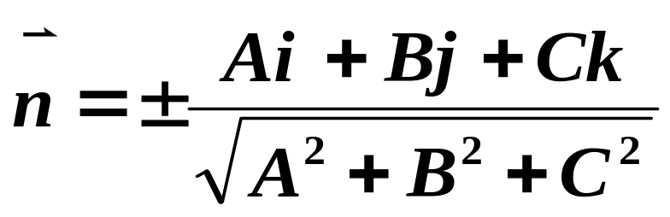
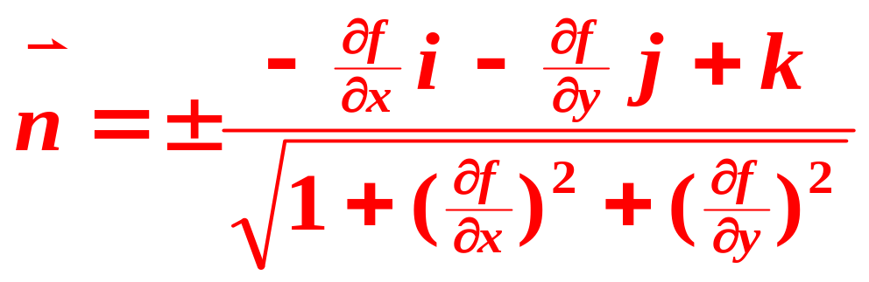
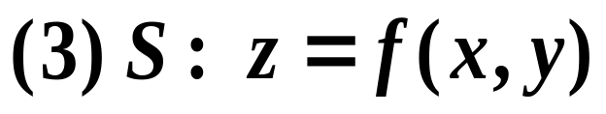
有向曲面:
指定曲面的一侧为正，即在两个单位法向
量中选定一个为正.

Slide 7
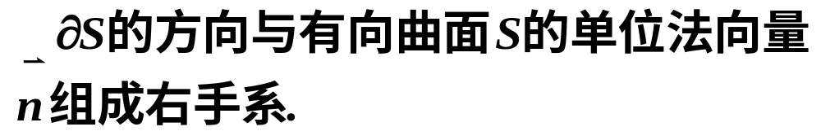



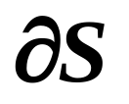

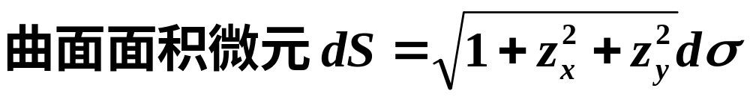
有向曲面的边界:
有向面积微元：

Slide 8
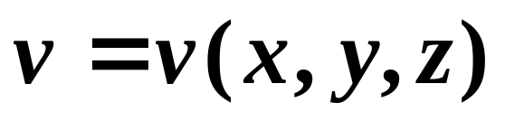




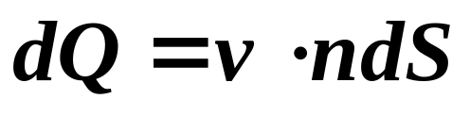


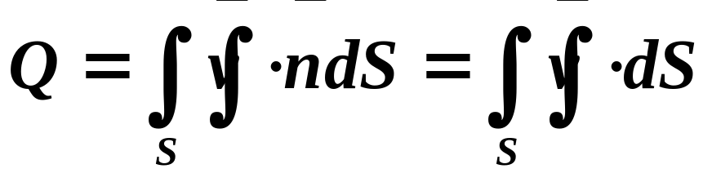
二、第二型曲面积分的概念
[例] 设空间有某种稳定流体在流动,其速度仅依
赖于空间点的位置.即
[解]

Slide 9
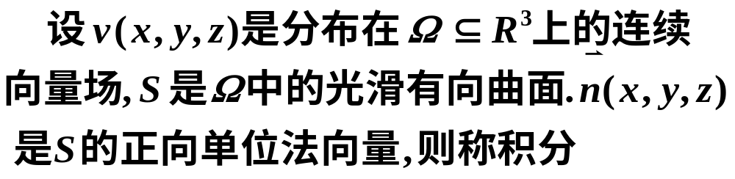
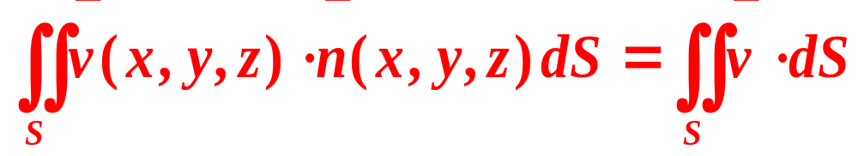

定义: (第二型曲面积分)

Slide 10
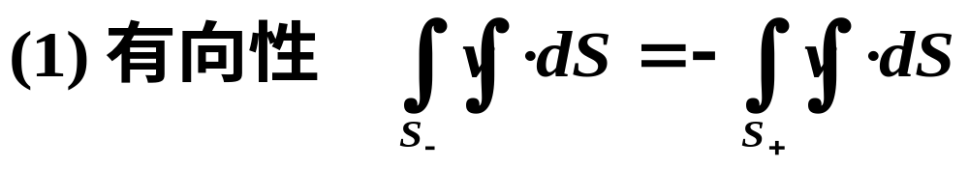

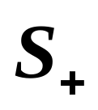
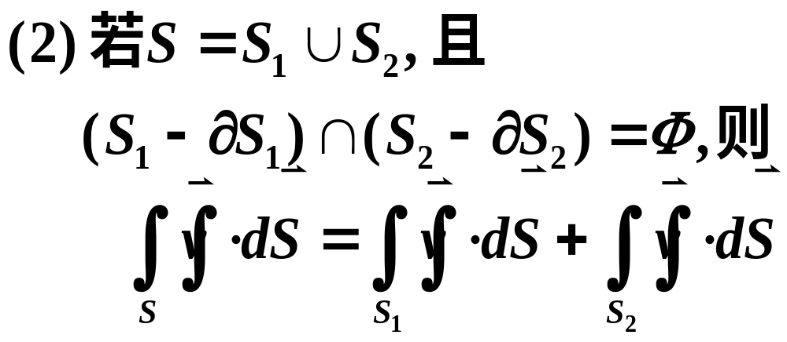
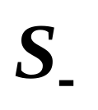
第二型曲面积分的性质

Slide 11
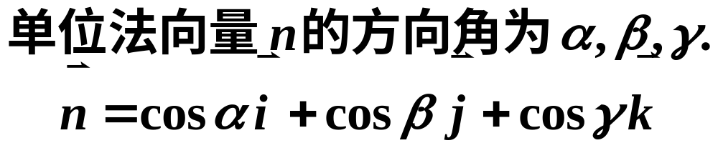
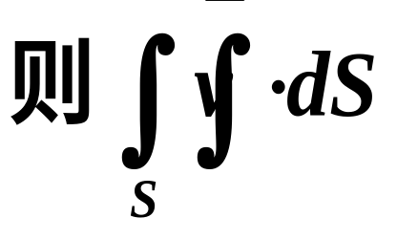
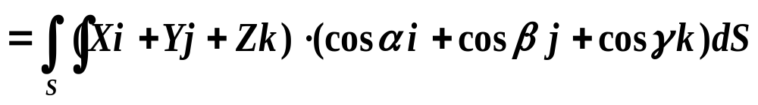
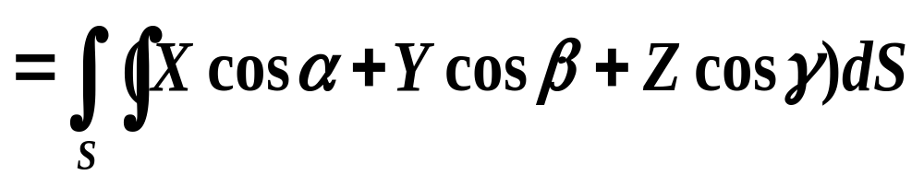
第二型曲面积分的坐标形式

Slide 12
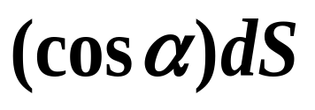

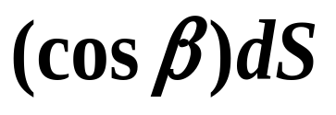

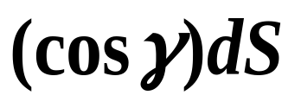

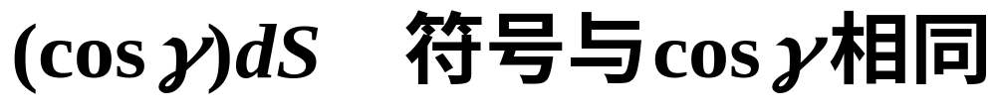

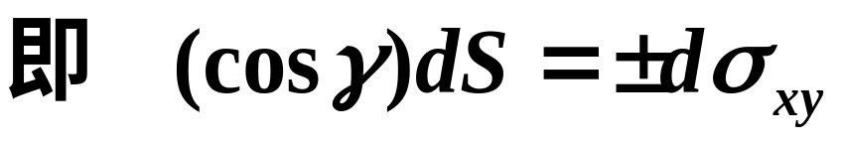

例如:

Slide 13






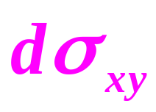


Slide 14
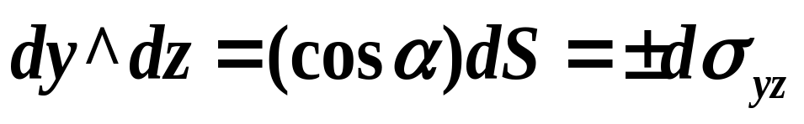
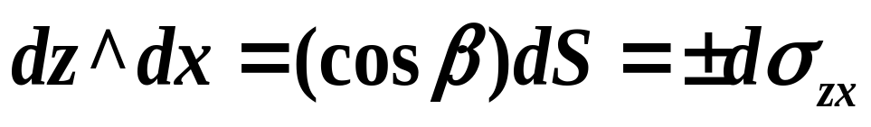
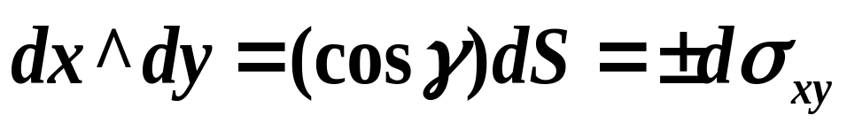
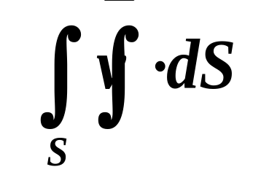
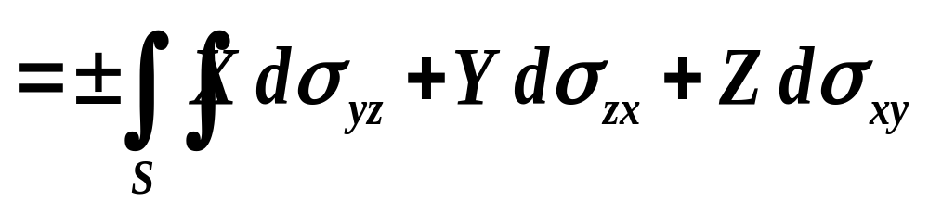
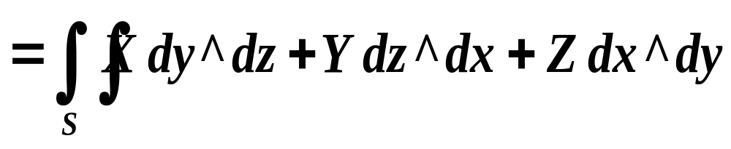
记
于是
向量形式
坐标形式

Slide 15
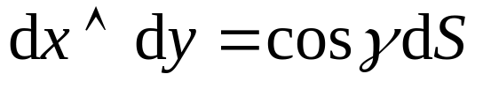

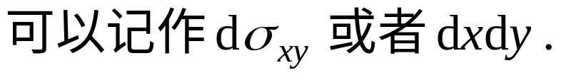
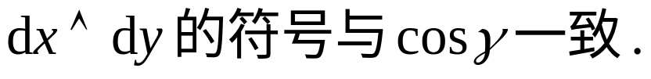

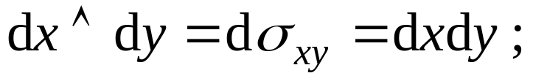

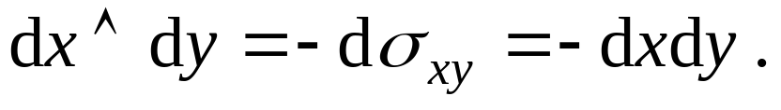
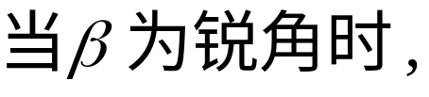







注释
同样

Slide 16



三、第二型曲面积分的计算
基本方法：
化为二重积分
注意：

Slide 17

[方法一]: 化为第一型曲面积分计算

Slide 18
[方法二]: 利用投影化为二重积分计算
其中

Slide 19










上侧为正,下侧为负

Slide 20








前侧为正,后侧为负
右侧为正,左侧为负

Slide 21




[方法三]: 利用参数方程化为二重积分计算

Slide 22








于是
例如:

Slide 23















Slide 24








Slide 25










利用坐标形式化为二重积分

Slide 26
















Slide 27






利用向量形式化为一型曲面积分

Slide 28






柱面坐标系下

Slide 29














例3
计算曲面积分：
解

Slide 30










则有
所以
同理

Slide 31
















Slide 32








例4
其中
解
则有
其中

Slide 33











Slide 34







例5
计算曲面积分
解
将积分写成向量形式
其中

Slide 35








